Slide 1

METAHEURÍSTICA VNS PARA O PROBLEMA DE CARREGAMENTO DE PALETES DO DISTRIBUIDOR
Gustavo Veigel Vieira
Orientador: Alexandre Checoli Choueiri

Slide 2
01. Apresentação do problema
02. PROPOSTA
Glossário
03. DESENVOLVIMENTO
04. RESULTADOS
05. PONTOS DE ATENÇÃO
06. MELHORIAS FUTURAS

Slide 3
PROBLEMA ORIGINAL
1
Demanda de produtos congelados e resfriados
PESO MÁXIMO
VOLUME
ROTA
MENOR ROTA POSSÍVEL DE PICKING

Slide 4

QUANTIDADES DE PALETES
CAPACIDADE CAMINHÃO
ATRASO NA ENTREGA
RETRABALHO
PALETES NÃO OTIMIZADOS
TEMPO PERDIDO
OUTRO CAMINHÃO DEVE SER ALOCADO

Slide 5
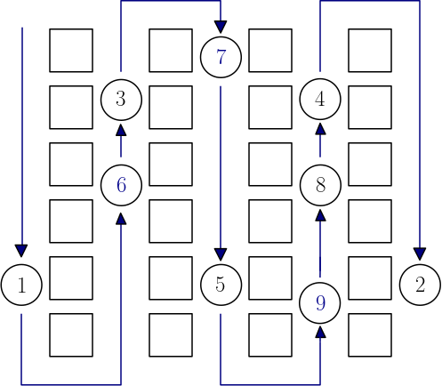
Priorização do picking

Slide 6
Priorização do picking

Slide 7
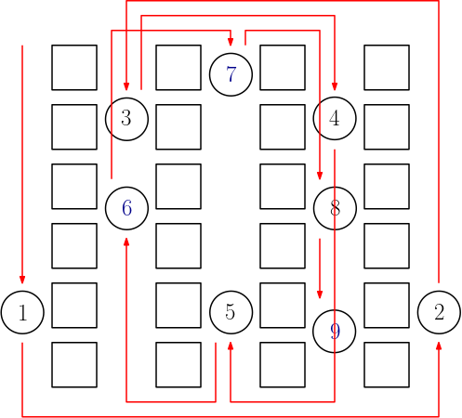
Priorização da montagem

Slide 8
Priorização da montagem

Slide 9
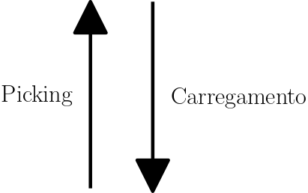
Priorização do picking

Slide 10
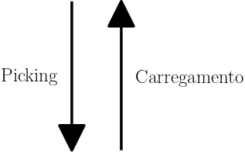
Priorização da montagem

Slide 11
2
PROPOSTAS
Para o problema

Slide 12
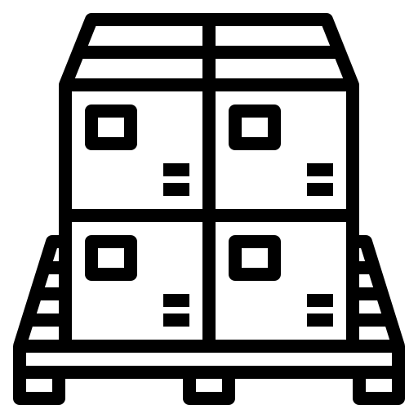
MPLP
multi Pallet Loading Problem
2
PROPOSTAS
Para o problema

Slide 13

MPLP
multi Pallet Loading Problem
2
PROPOSTAS
Para o problema
Verificação de factibilidade carga-veículo

Slide 14

MPLP
multi Pallet Loading Problem
2
PROPOSTAS
Para o problema
Verificação de factibilidade carga-veículo
Otimizar carregamento de paletes, respeitando a relação de picking-carregamento

Slide 15
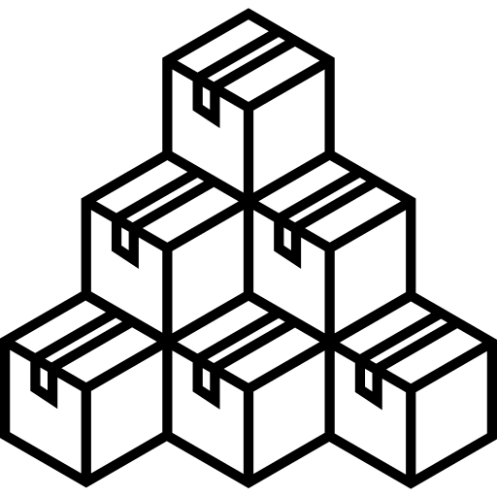
Propostas
Transformar o MPLP em um BPP > Bin Packing Problem
Camadas homogêneas formadas por um ou mais SKUs
Arranjar o conjunto de camadas para compor os paletes
Tratativa para caixas que não formaram camadas

Slide 16
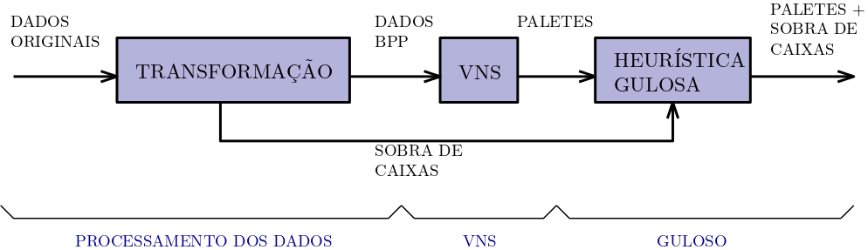
desenvolvimento
3

Slide 17
Processamento dos dados
SKU | Qtd caixas
Pizza | 35
Presunto | 50
Picanha | 28
Queijo Minas | 38
Chester | 40
Lombo | 49
Calabresa | 24
Bacon | 33
Fraldinha | 29

Slide 18
Processamento dos dados
SKU | Qtd caixas | Caixas / lastro | Altura (cm) | Largura (cm) | Comprimento (cm)
Pizza | 35 | 4 | 15 | 40 | 23
Presunto | 50 | 6 | 24 | 50 | 56
Picanha | 28 | 8 | 31 | 25 | 32
Queijo Chedar | 38 | 6 | 24 | 50 | 56
Chester | 40 | 6 | 50 | 36 | 25
Lombo | 49 | 5 | 37 | 19 | 34
Calabresa | 24 | 5 | 37 | 19 | 34
Bacon | 33 | 9 | 45 | 34 | 32
Fraldinha | 29 | 8 | 31 | 25 | 32

Slide 19
Processamento dos dados
SKU | Qtd caixas | Caixas / lastro |  | Camadas completas | Caixas soltas
Pizza | 35 | 4 |  | 8 | 3
Presunto | 50 | 6 |  | 8 | 2
Picanha | 28 | 8 |  | 3 | 4
Queijo Chedar | 38 | 6 |  | 6 | 2
Chester | 40 | 6 |  | 6 | 4
Lombo | 49 | 5 |  | 9 | 4
Calabresa | 24 | 5 |  | 4 | 4
Bacon | 33 | 9 |  | 3 | 6
Fraldinha | 29 | 8 |  | 5 | 5

Slide 20

Processamento dos dados
Além de camadas completas de um SKU, também podemos montar camadas completas com mais de um SKU que tenham as mesmas dimensões

Slide 21
Processamento dos dados
SKU | Qtd caixas | Caixas / lastro | Altura (cm) | Largura (cm) | Comprimento (cm)
Pizza | 35 | 4 | 15 | 40 | 23
Presunto | 50 | 6 | 24 | 50 | 56
Picanha | 28 | 8 | 31 | 25 | 32
Queijo Chedar | 38 | 6 | 24 | 50 | 56
Chester | 40 | 6 | 50 | 36 | 25
Lombo | 49 | 5 | 37 | 19 | 34
Calabresa | 24 | 5 | 37 | 19 | 34
Bacon | 33 | 9 | 45 | 34 | 32
Fraldinha | 29 | 8 | 31 | 25 | 32

Slide 22
Processamento dos dados
SKU | Qtd caixas | Caixas / lastro |  | Camadas completas | Caixas soltas
Pizza | 35 | 4 |  | 8 | 3
Presunto | 50 | 6 |  | 8 | 2
Picanha | 28 | 8 |  | 3 | 4
Queijo Chedar | 38 | 6 |  | 6 | 2
Chester | 40 | 6 |  | 6 | 4
Lombo | 49 | 5 |  | 9 | 4
Calabresa | 24 | 5 |  | 4 | 4
Bacon | 33 | 9 |  | 3 | 6
Fraldinha | 29 | 8 |  | 5 | 5

Slide 23
SKU | Qtd caixas | Caixas / lastro |  | Camadas completas | Caixas soltas
Pizza | 35 | 4 |  | 8 | 3
Presunto | 50 | 6 |  | 8 | 2
Picanha | 28 | 8 |  | 3 | 1
Queijo Chedar | 38 | 6 |  | 6 | 2
Chester | 40 | 6 |  | 6 | 4
Lombo | 49 | 5 |  | 9 | 0
Calabresa | 24 | 5 |  | 4 | 3
Bacon | 33 | 9 |  | 3 | 6
Fraldinha | 29 | 8 |  | 5 | 0
Picanha + Fraldinha | 4+5 | 8 |  | 1 | -
Presunto + Queijo | 2+2 | 6 |  | 0 | -
Lombo + Calabresa | 4+4 | 5 |  | 1 | -

Slide 24
Input bin packing
SKU | Camadas completas | Altura (cm)
Pizza | 8 | 15
Presunto | 8 | 24
Picanha | 3 | 31
Queijo Chedar | 6 | 24
Chester | 6 | 50
Lombo | 7 | 37
Calabresa | 2 | 37
Bacon | 3 | 45
Fraldinha | 5 | 31
Picanha + Fraldinha | 1 | 31
Lombo + Calabresa | 1 | 37

Slide 25
Input heurística 2d
SKU | Caixas soltas | Altura (cm) | Largura (cm) | Comprimento (cm)
Pizza | 3 | 15 | 40 | 23
Presunto | 2 | 24 | 50 | 56
Picanha | 1 | 31 | 25 | 32
Queijo Chedar | 2 | 24 | 50 | 56
Chester | 4 | 50 | 36 | 25
Calabresa | 3 | 37 | 34 | 32
Bacon | 6 | 45 | 34 | 32

Slide 26
desenvolvimento

Slide 27
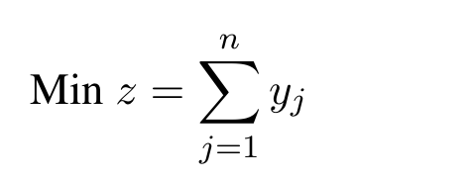
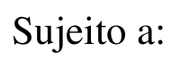
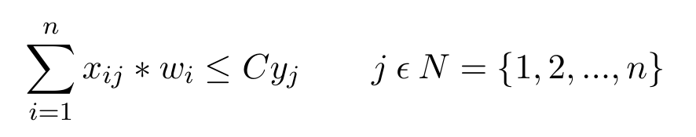
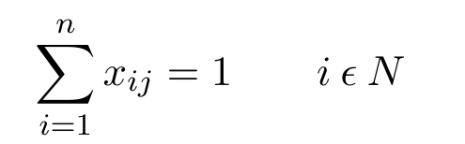
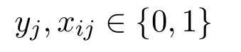

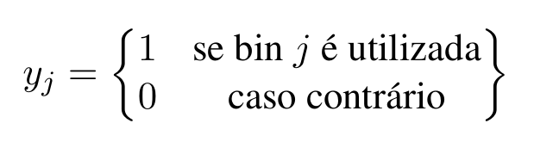
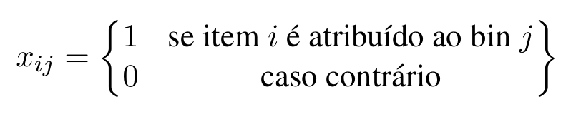
Bin packing problem

Slide 28
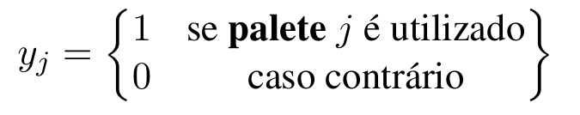
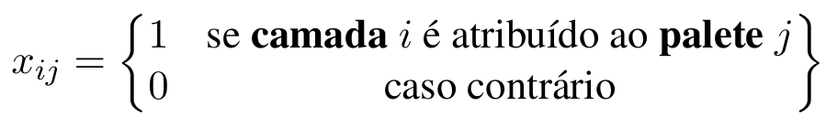
Bin packing problem

Slide 29
Algoritmos clássicos
First Fit - Primeiro Encaixe
Best Fit - Melhor Encaixe
Best Fit Descreasing - Melhor Encaixe Descrescente

Slide 30
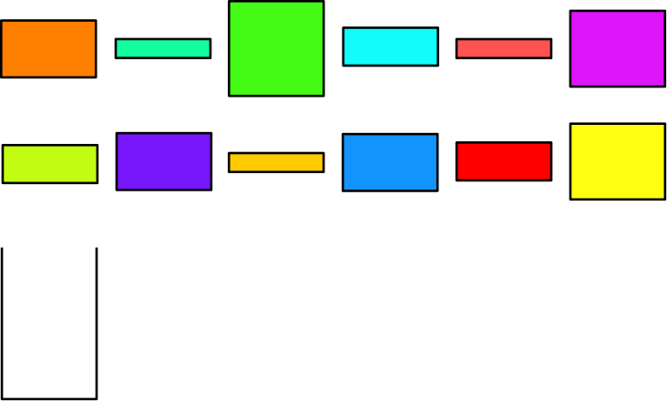
FIRST FIT: Primeiro Encaixe

Slide 31
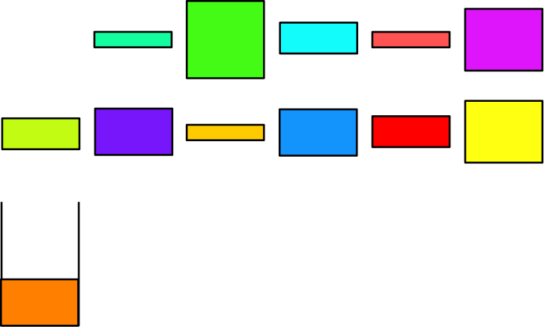
FIRST FIT: Primeiro Encaixe

Slide 32
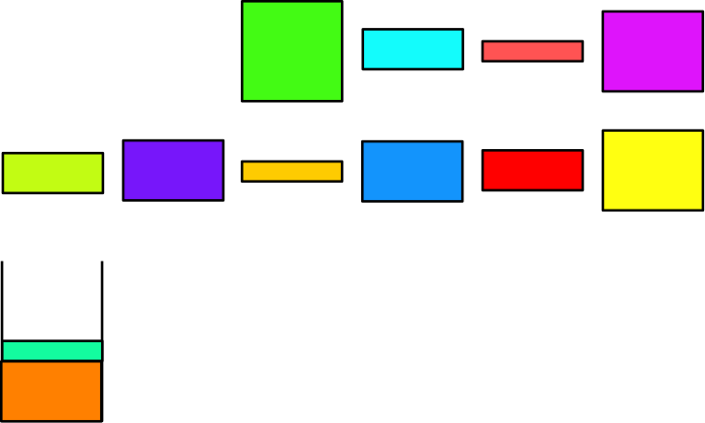
FIRST FIT: Primeiro Encaixe

Slide 33

FIRST FIT: Primeiro Encaixe

Slide 34
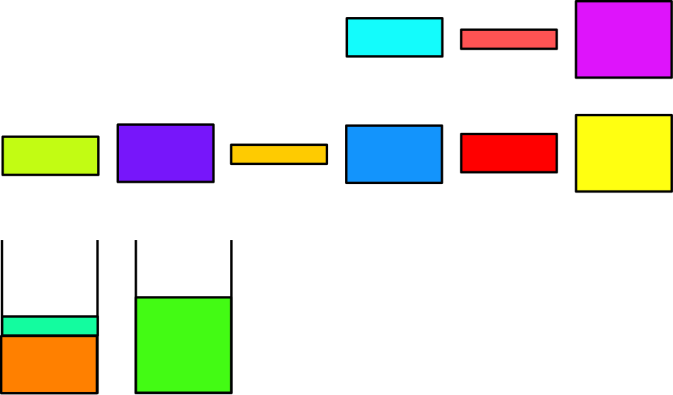
FIRST FIT: Primeiro Encaixe

Slide 35
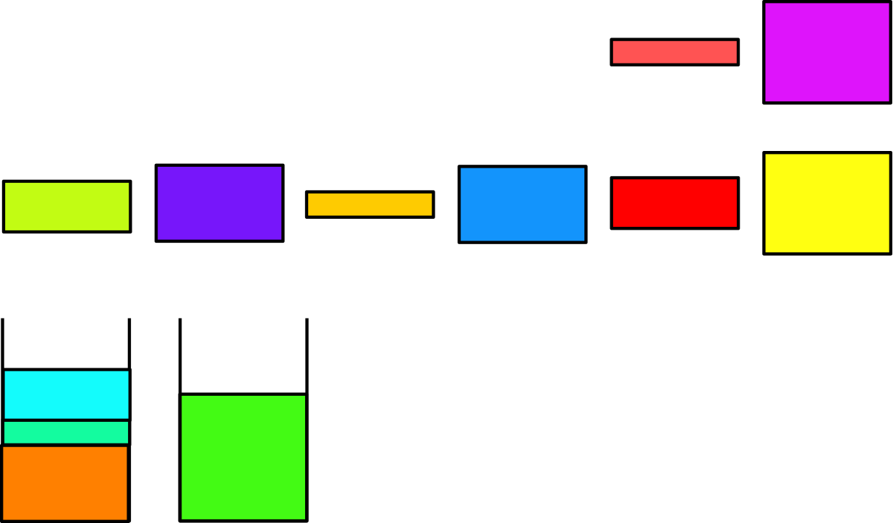
FIRST FIT: Primeiro Encaixe

Slide 36
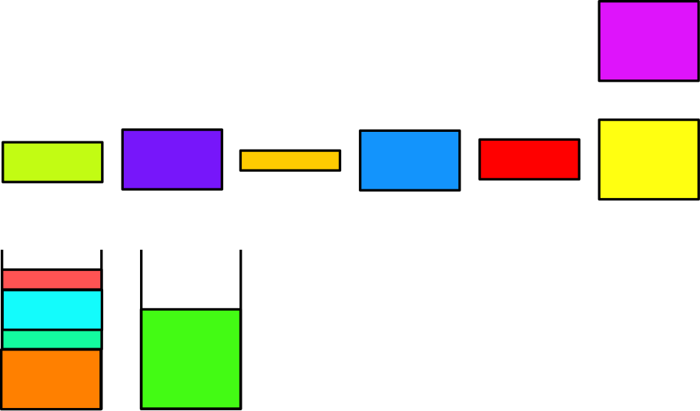
FIRST FIT: Primeiro Encaixe

Slide 37

FIRST FIT: Primeiro Encaixe

Slide 38
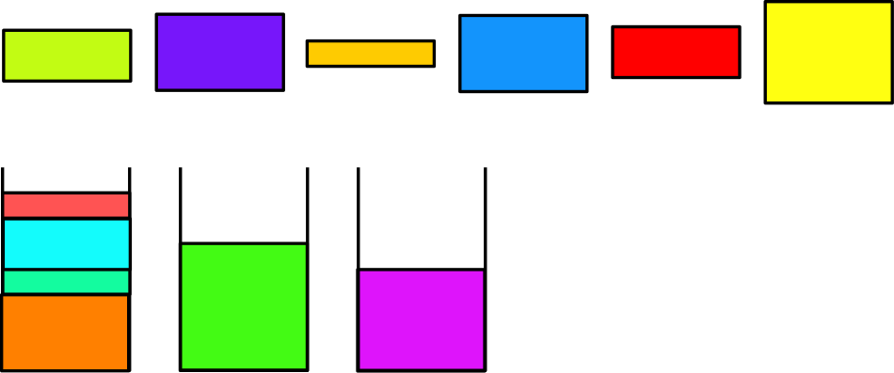
FIRST FIT: Primeiro Encaixe

Slide 39
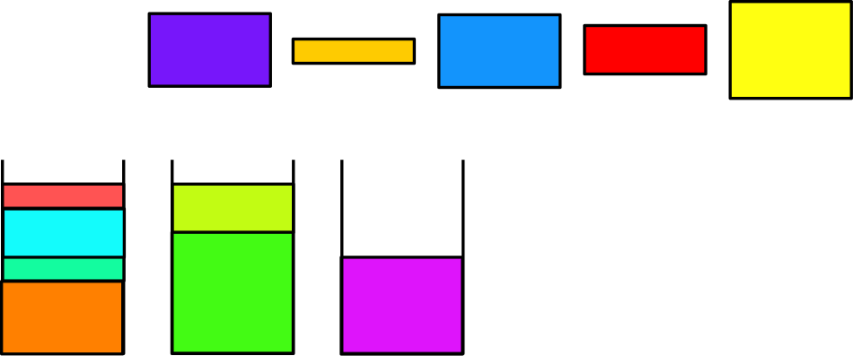
FIRST FIT: Primeiro Encaixe

Slide 40
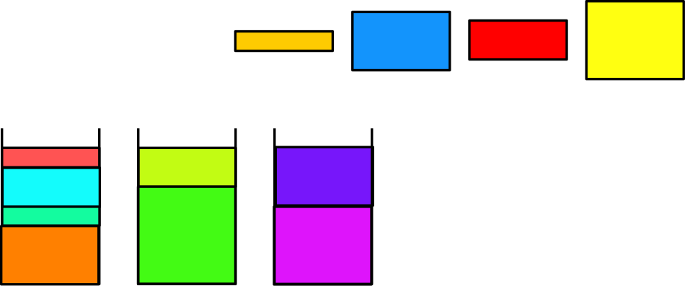
FIRST FIT: Primeiro Encaixe

Slide 41
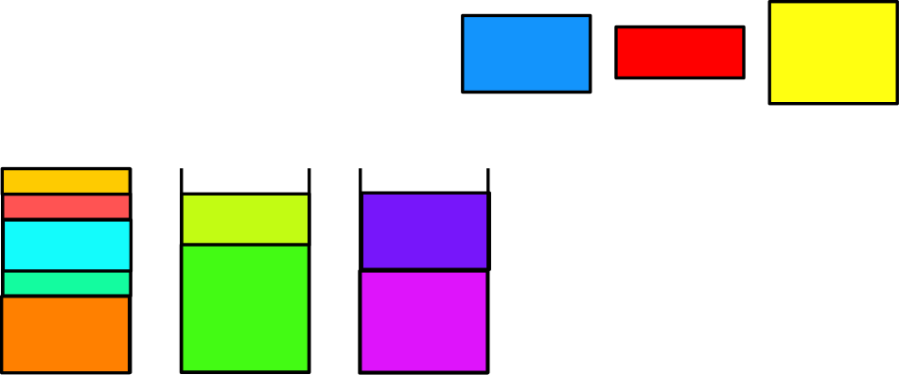
FIRST FIT: Primeiro Encaixe

Slide 42

FIRST FIT: Primeiro Encaixe

Slide 43
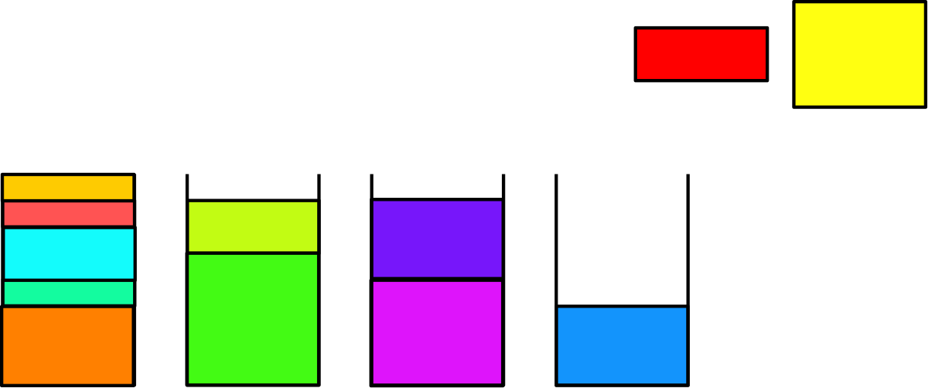
FIRST FIT: Primeiro Encaixe

Slide 44
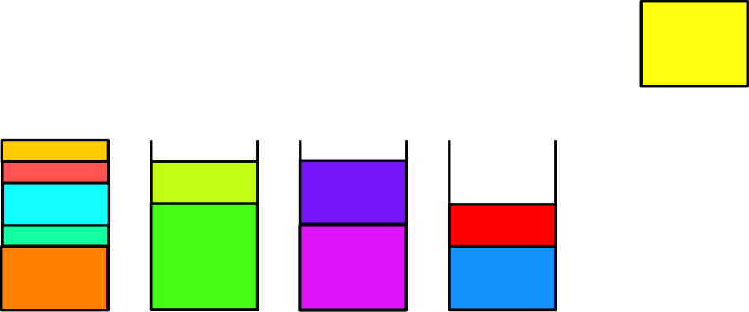
FIRST FIT: Primeiro Encaixe

Slide 45
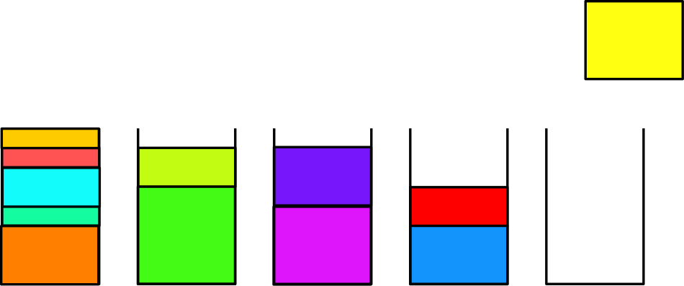
FIRST FIT: Primeiro Encaixe

Slide 46
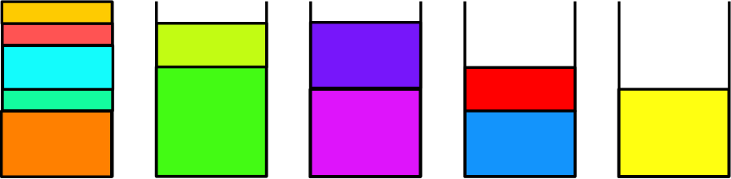
FIRST FIT: Primeiro Encaixe

Slide 47
BEST FIT: Melhor Encaixe

Slide 48
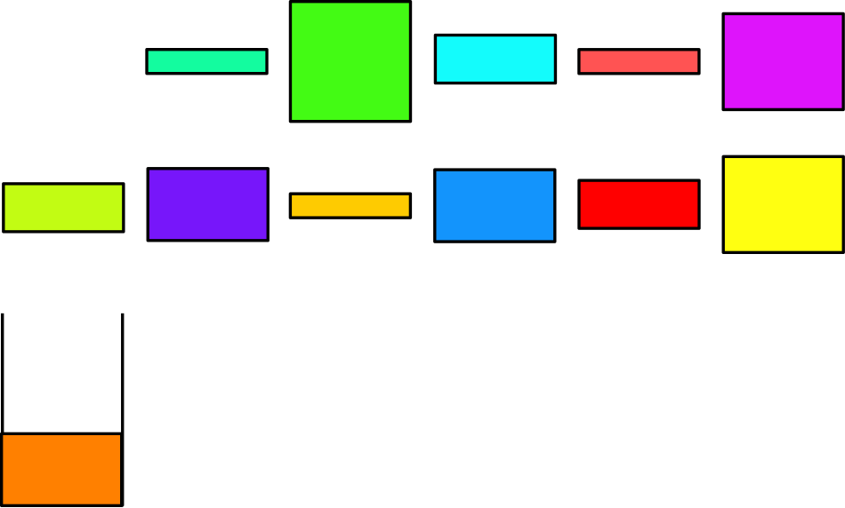
BEST FIT: Melhor Encaixe

Slide 49

BEST FIT: Melhor Encaixe

Slide 50

BEST FIT: Melhor Encaixe

Slide 51

BEST FIT: Melhor Encaixe

Slide 52
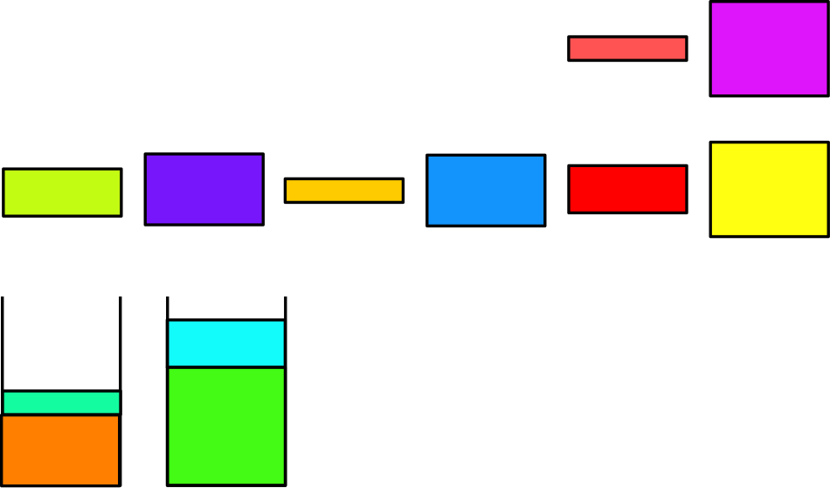
BEST FIT: Melhor Encaixe

Slide 53
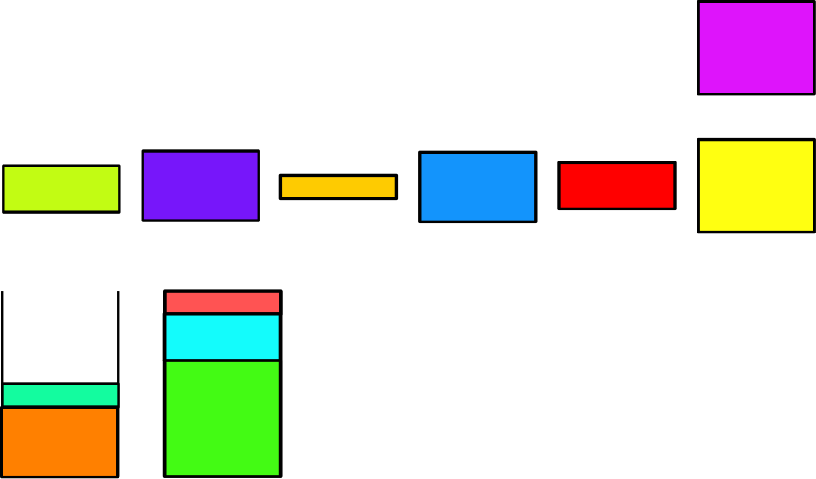
BEST FIT: Melhor Encaixe

Slide 54
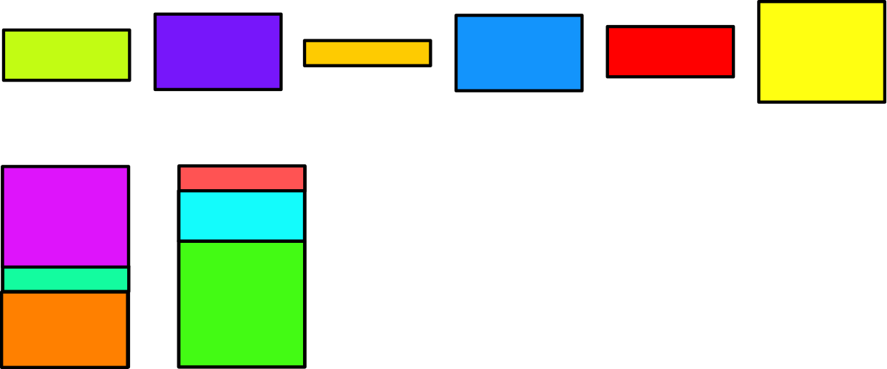
BEST FIT: Melhor Encaixe

Slide 55
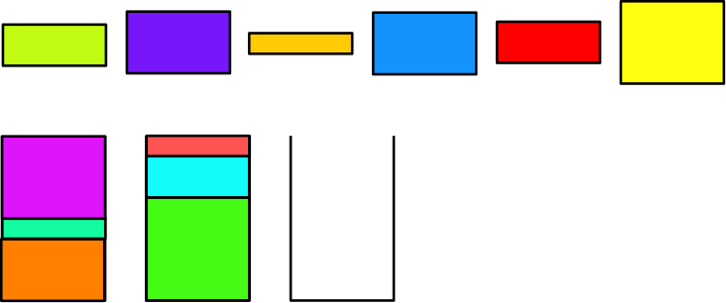
BEST FIT: Melhor Encaixe

Slide 56
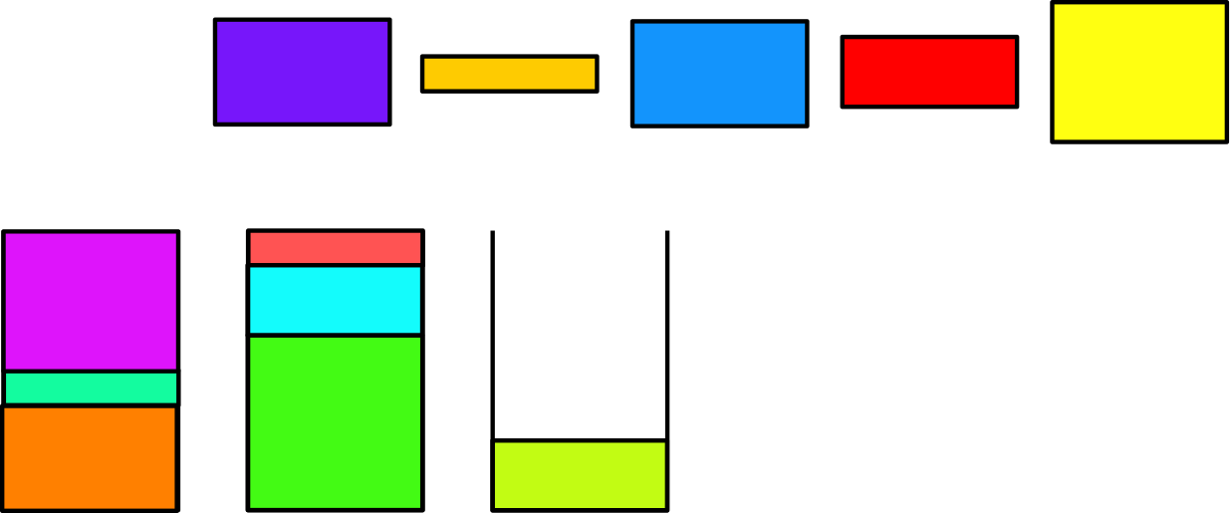
BEST FIT: Melhor Encaixe

Slide 57
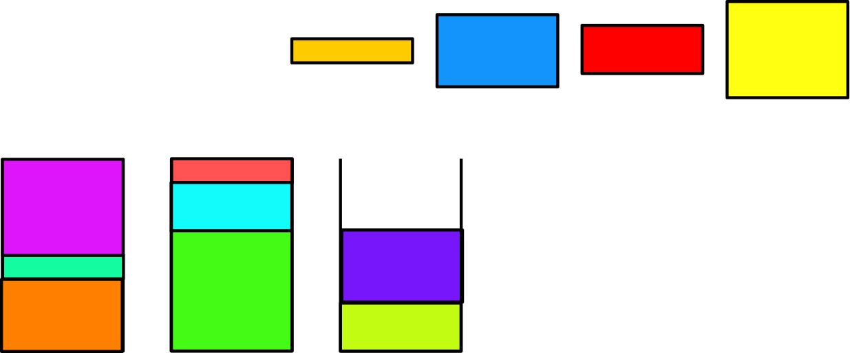
BEST FIT: Melhor Encaixe

Slide 58
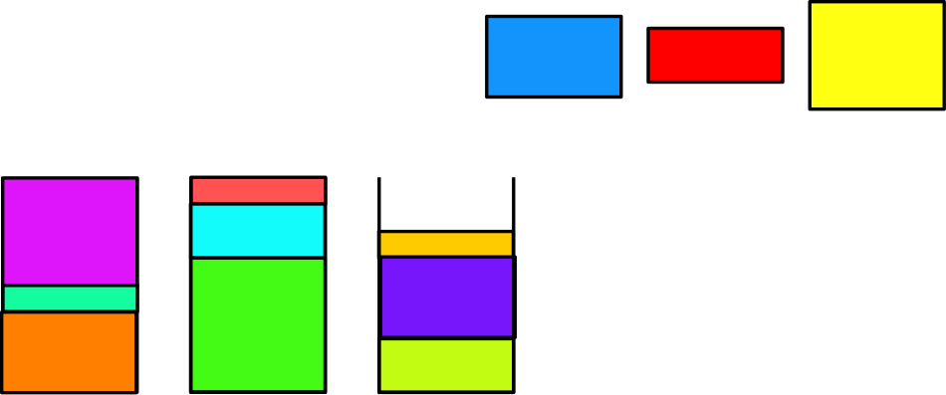
BEST FIT: Melhor Encaixe

Slide 59

BEST FIT: Melhor Encaixe

Slide 60
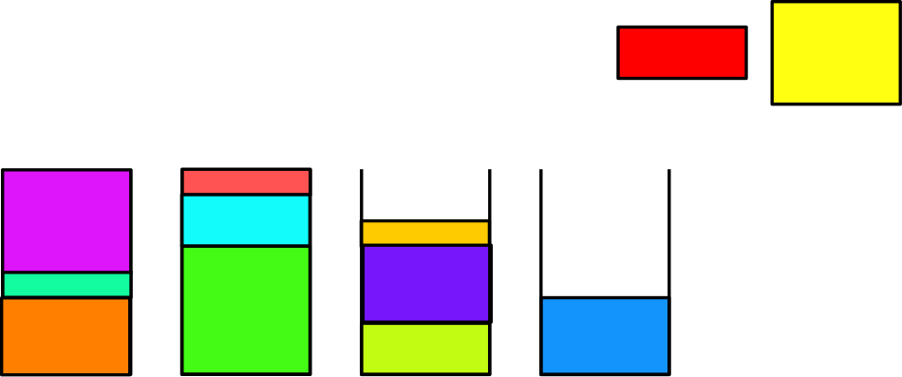
BEST FIT: Melhor Encaixe

Slide 61
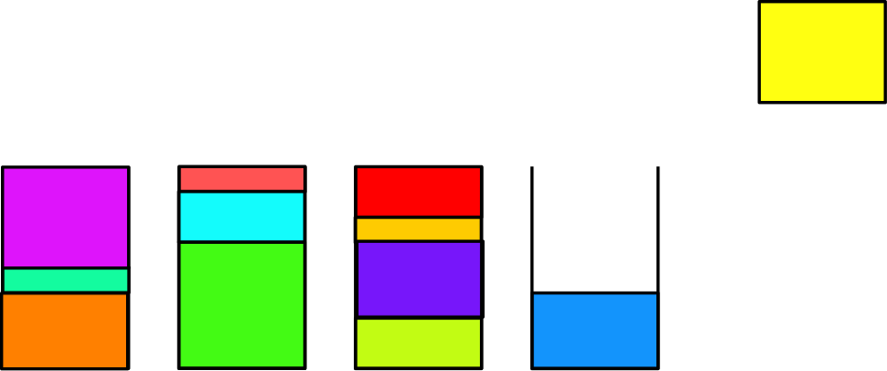
BEST FIT: Melhor Encaixe

Slide 62
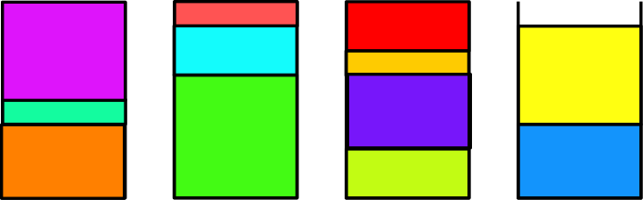
BEST FIT: Melhor Encaixe

Slide 63
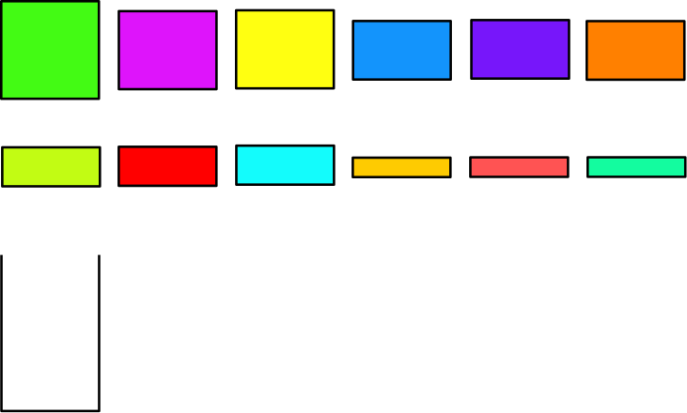
BEST FIT decreasing: Melhor Encaixe Decrescente

Slide 64
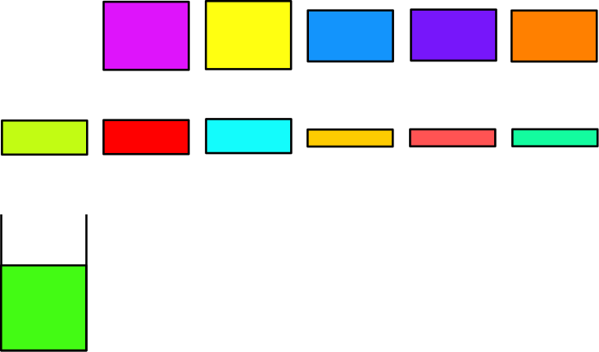
BEST FIT decreasing: Melhor Encaixe Decrescente

Slide 65

BEST FIT decreasing: Melhor Encaixe Decrescente

Slide 66
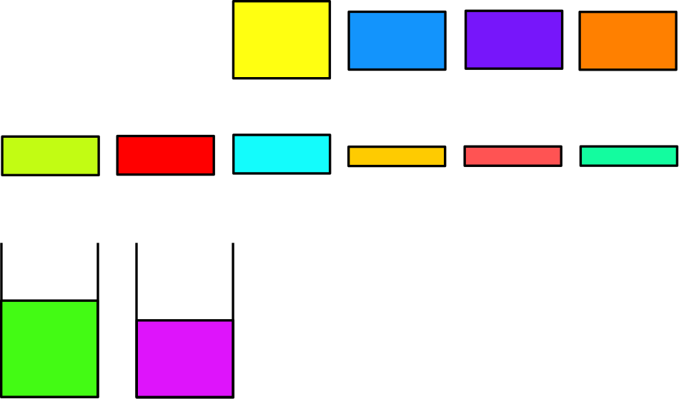
BEST FIT decreasing: Melhor Encaixe Decrescente

Slide 67

BEST FIT decreasing: Melhor Encaixe Decrescente

Slide 68
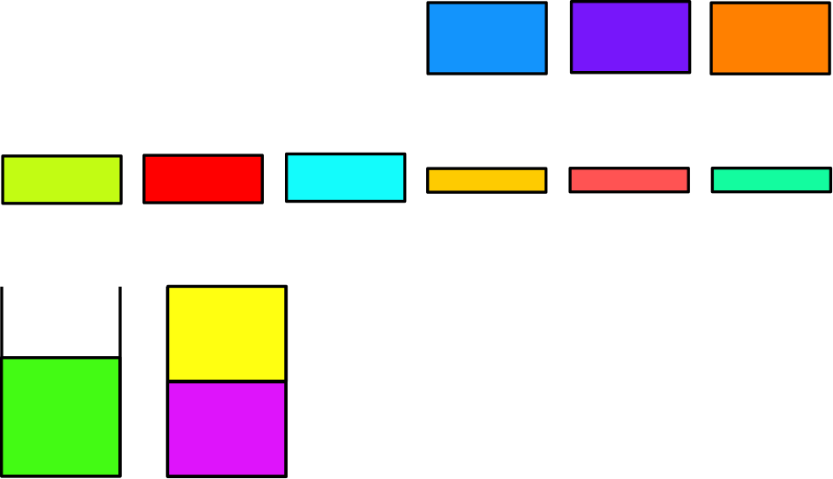
BEST FIT decreasing: Melhor Encaixe Decrescente

Slide 69
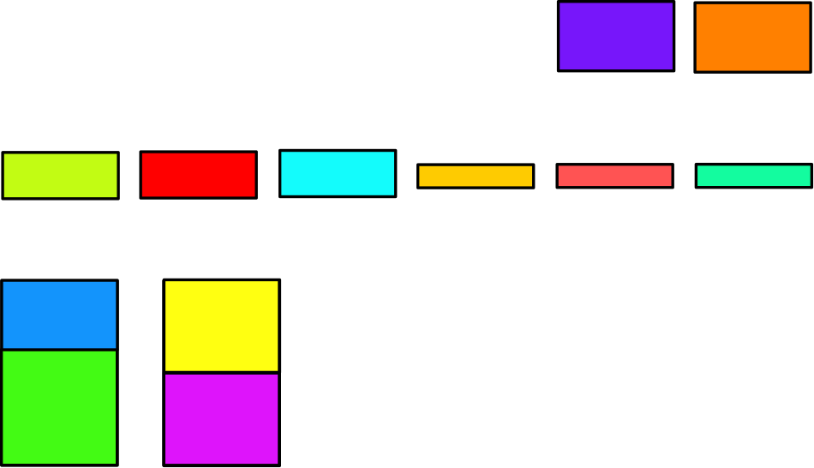
BEST FIT decreasing: Melhor Encaixe Decrescente

Slide 70

BEST FIT decreasing: Melhor Encaixe Decrescente

Slide 71
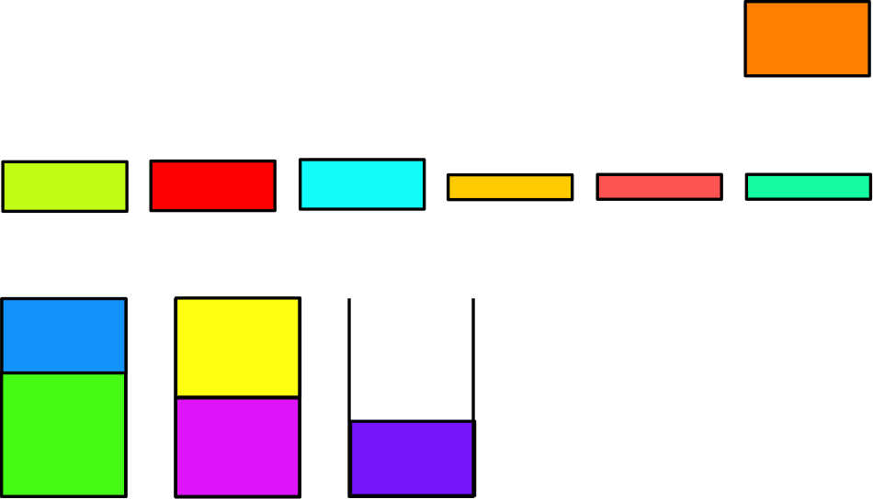
BEST FIT decreasing: Melhor Encaixe Decrescente

Slide 72
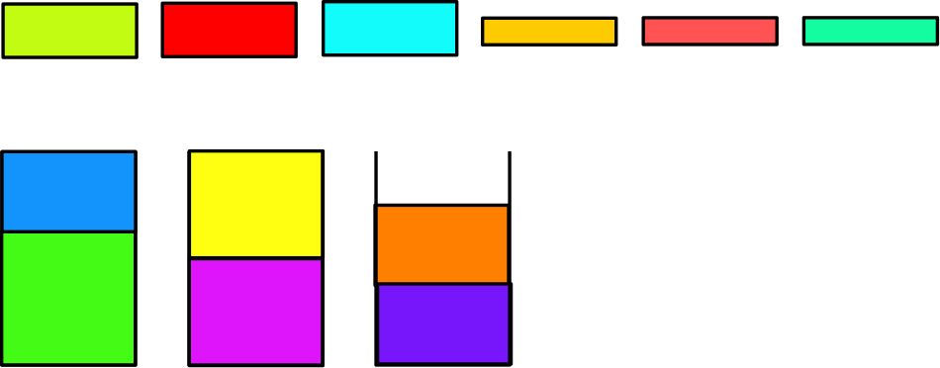
BEST FIT decreasing: Melhor Encaixe Decrescente

Slide 73
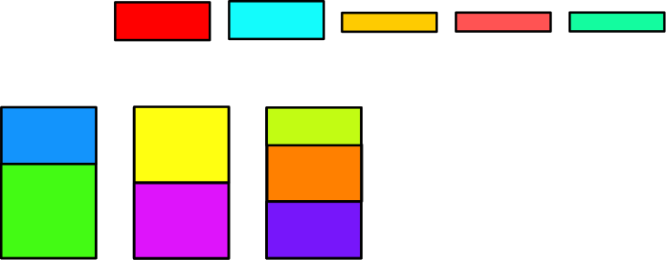
BEST FIT decreasing: Melhor Encaixe Decrescente

Slide 74

BEST FIT decreasing: Melhor Encaixe Decrescente

Slide 75
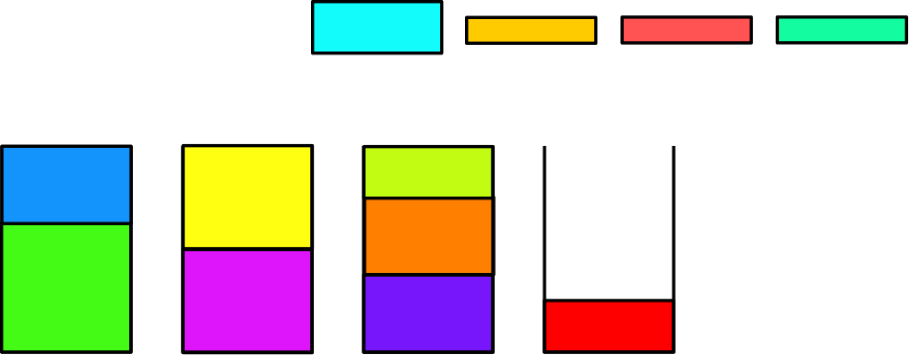
BEST FIT decreasing: Melhor Encaixe Decrescente

Slide 76

BEST FIT decreasing: Melhor Encaixe Decrescente

Slide 77

BEST FIT decreasing: Melhor Encaixe Decrescente

Slide 78

BEST FIT decreasing: Melhor Encaixe Decrescente

Slide 79

BEST FIT decreasing: Melhor Encaixe Decrescente

Slide 80
desenvolvimento

Slide 81
Desenvolvimento
Variable Neighborhood Search
Solução inicial: Best Fit Decreasing
Ampliar e aprimorar a Busca Local
Explorar vizinhanças cada vez mais distantes

Slide 82


Slide 83
Solução Inicial

Slide 84
Contadores

Slide 85
Buscas Locais

Slide 86
Função de Aptidão

Slide 87
Operadores de vizinhança

Slide 88
Critérios de parada

Slide 89

Buscas Locais

Slide 90
Buscas Locais

Slide 91



FUNÇÃO DE APTIDÃO g(x)
Função objetivo do BPP é redundante
Duas soluções podem ter o mesmo número de bins, porém configurações diferentes
Como qualificar duas soluções distintas?

Slide 92

FUNÇÃO DE APTIDÃO g(x)
Solução aleatória; z =5

Slide 93


FUNÇÃO DE APTIDÃO g(x)
$S_{1}$; z =5
$S_{2}$; z =5

Slide 94

FUNÇÃO DE APTIDÃO g(x)
Melhores soluções frequentemente envolvem bins mais cheios

Slide 95
















FUNÇÃO DE APTIDÃO g(x)
$$x$$
$$x′$$
$$g\left(x\right)=$$
$$6^{2}$$
+
$$5^{2}$$
$$g\left(x′\right)=$$
$$8^{2}$$
+
$$3^{2}$$
$$g\left(x\right)=$$
${36}^{}$+ ${25}^{}$
$$g\left(x′\right)=$$
${64}^{}$+ $9^{}$
$$g\left(x\right)={61}^{}$$
$$g\left(x′\right)={73}^{}$$

Slide 96
FUNÇÃO DE APTIDÃO g(x)
Bins mais cheios e bins mais vazios são melhores do que bins igualmente preenchidos
Desvio Padrão

Slide 97
Local search 1
Procura deslocar camadas de bins mais vazios para bins mais cheios
Permite que bins sejam eliminados

Slide 98

Local search 1
Procura deslocar camadas de bins mais vazios para bins mais cheios
Permite que bins sejam eliminados

Slide 99

Local search 1
Procura deslocar camadas de bins mais vazios para bins mais cheios
Permite que bins sejam eliminados

Slide 100

Local search 1
Procura deslocar camadas de bins mais vazios para bins mais cheios
Permite que bins sejam eliminados

Slide 101

Local search 1
Procura deslocar camadas de bins mais vazios para bins mais cheios
Permite que bins sejam eliminados

Slide 102

Local search 1
Procura deslocar camadas de bins mais vazios para bins mais cheios
Permite que bins sejam eliminados

Slide 103

Local search 1
Procura deslocar camadas de bins mais vazios para bins mais cheios
Permite que bins sejam eliminados

Slide 104

Local search 1
Procura deslocar camadas de bins mais vazios para bins mais cheios
Permite que bins sejam eliminados

Slide 105

Local search 1
Procura deslocar camadas de bins mais vazios para bins mais cheios
Permite que bins sejam eliminados

Slide 106

Local search 2
Realiza uma troca de camadas entre bins
As trocas só ocorre se houver melhoria da Função de Aptidão $g\left(x\right)$

Slide 107


Local search 2
Realiza uma troca de camadas entre bins
As trocas só ocorre se houver melhoria da Função de Aptidão $g\left(x\right)$

Slide 108

Local search 2
Realiza uma troca de camadas entre bins
As trocas só ocorre se houver melhoria da Função de Aptidão $g\left(x\right)$

Slide 109

Local search 2
Realiza uma troca de camadas entre bins
As trocas só ocorre se houver melhoria da Função de Aptidão $g\left(x\right)$

Slide 110

Local search 2
Realiza uma troca de camadas entre bins
As trocas só ocorre se houver melhoria da Função de Aptidão $g\left(x\right)$

Slide 111


Local search 2
Realiza uma troca de camadas entre bins
As trocas só ocorre se houver melhoria da Função de Aptidão $g\left(x\right)$

Slide 112


Local search 2
Realiza uma troca de camadas entre bins
As trocas só ocorre se houver melhoria da Função de Aptidão $g\left(x\right)$
Permitido apenas uma troca por bin

Slide 113
Operadores de vizinhança

Slide 114
Operadores de vizinhança
Escolha aleatória entre vizinhanças N1, N2, N3 e N4

Slide 115
Operadores de vizinhança
Temos duas operações para gerar uma nova vizinhança a partir da solução corrente
Quebra e reconstrução dos bins
Abertura de novos bins

Slide 116
Operadores de vizinhança
Temos duas operações para gerar uma nova vizinhança a partir da solução corrente
Quebra e reconstrução dos bins
Abertura de novos bins

Slide 117
Operadores de vizinhança
Temos duas operações para gerar uma nova vizinhança a partir da solução corrente
Quebra e reconstrução dos bins
Abertura de novos bins

Slide 118

Operadores de vizinhança
Quebra e reconstrução dos bins

Slide 119

Operadores de vizinhança
Quebra e reconstrução dos bins

Slide 120
Operadores de vizinhança
Quebra e reconstrução dos bins

Slide 121

Operadores de vizinhança
Quebra e reconstrução dos bins

Slide 122

Operadores de vizinhança
Quebra e reconstrução dos bins

Slide 123

Operadores de vizinhança
Quebra e reconstrução dos bins

Slide 124

Operadores de vizinhança
Quebra e reconstrução dos bins

Slide 125

Operadores de vizinhança
Quebra e reconstrução dos bins

Slide 126

Operadores de vizinhança
Quebra e reconstrução dos bins

Slide 127

Operadores de vizinhança
Quebra e reconstrução dos bins

Slide 128

Operadores de vizinhança
Quebra e reconstrução dos bins

Slide 129

Operadores de vizinhança
Quebra e reconstrução dos bins

Slide 130

Operadores de vizinhança
Quebra e reconstrução dos bins

Slide 131
Operadores de vizinhança
ABERTURA DE UM NOVO BIN

Slide 132
Operadores de vizinhança
ABERTURA DE UM NOVO BIN

Slide 133

Operadores de vizinhança
ABERTURA DE UM NOVO BIN

Slide 134

Operadores de vizinhança
ABERTURA DE UM NOVO BIN

Slide 135

Operadores de vizinhança
ABERTURA DE UM NOVO BIN

Slide 136

Operadores de vizinhança
ABERTURA DE UM NOVO BIN

Slide 137

Operadores de vizinhança
ABERTURA DE UM NOVO BIN

Slide 138

Operadores de vizinhança
ABERTURA DE UM NOVO BIN

Slide 139

Operadores de vizinhança
ABERTURA DE UM NOVO BIN

Slide 140

Operadores de vizinhança
ABERTURA DE UM NOVO BIN

Slide 141

Operadores de vizinhança
ABERTURA DE UM NOVO BIN

Slide 142
Operadores de vizinhança
ABERTURA DE UM NOVO BIN

Slide 143
Operadores de vizinhança
N1
Quebram-se x% dos bins + BFD
N2
Quebram-se Y% (Y > X) dos bins + BFD
N3
Quebram-se x% dos bins + FF RANDOM
N4
Open Bin

Slide 145
desenvolvimento

Slide 146
HEURÍSTICA GULOSA
Tratativa caixas soltas
Montagem de camadas não homogêneas com os itens soltos

Slide 147


HEURÍSTICA GULOSA

Slide 148
HEURÍSTICA GULOSA
Tratativa caixas soltas
Montagem de camadas não homogêneas com os itens soltos
Alocação dessas camadas em cima dos paletes criados

Slide 149

HEURÍSTICA GULOSA

Slide 150
HEURÍSTICA GULOSA
Ordenação das caixas soltas por altura

Slide 151
HEURÍSTICA GULOSA
Ordenação das caixas soltas por altura
SKU | Caixas soltas | Altura (cm) | Largura (cm) | Comprimento (cm)
Pizza | 3 | 15 | 40 | 23
Presunto | 2 | 24 | 50 | 56
Picanha | 1 | 31 | 25 | 32
Queijo Chedar | 2 | 24 | 50 | 56
Chester | 4 | 50 | 36 | 25
Calabresa | 3 | 37 | 34 | 32
Bacon | 6 | 45 | 34 | 32

Slide 152
HEURÍSTICA GULOSA
Ordenação das caixas soltas por altura
SKU | Caixas soltas | Altura (cm) | Largura (cm) | Comprimento (cm)
Chester | 4 | 50 | 36 | 25
Bacon | 6 | 45 | 34 | 32
Calabresa | 3 | 37 | 34 | 32
Picanha | 1 | 31 | 25 | 32
Presunto | 2 | 24 | 50 | 56
Queijo Chedar | 2 | 24 | 50 | 56
Pizza | 3 | 15 | 40 | 23

Slide 153
HEURÍSTICA GULOSA
Ordenação das caixas soltas por altura
Escolha de um bin para alocação da camada e um SKU inicial para inicial para montagem 2D
A partir da escolha do SKU, a camada 2D será composta apenas por caixas menores do que esse SKU

Slide 154
HEURÍSTICA GULOSA

Slide 155

HEURÍSTICA GULOSA

Slide 156

HEURÍSTICA GULOSA

Slide 157

HEURÍSTICA GULOSA
≥

Slide 158
HEURÍSTICA GULOSA
Processo ocorre até que não haja mais caixas soltas
ou
não haja mais bins para montagem 2D

Slide 159

HEURÍSTICA GULOSA

Slide 160
HEURÍSTICA GULOSA

Slide 161
HEURÍSTICA GULOSA
Combinação de bin + caixa solta
Bin disponível
Bin
usado
Bin
prematuro
3 tipos de Bin
Disponível para alocação de camada 2D
Bin onde já foi alocado uma camada 2D
Bin que não está pronto para alocação de uma camada 2D

Slide 162

HEURÍSTICA GULOSA
Combinação de bin + caixa solta

Slide 163
HEURÍSTICA GULOSA
Combinação de bin + caixa solta
Bin existente
Procura-se um Bin Disponível que permita que uma camada 2D ao topo
Escolhe a combinação de bin e camada que sobre o menor espaço possível
O SKU escolhido para montagem da camada não pode ser o SKU com a menor altura

Slide 164

HEURÍSTICA GULOSA
Combinação de bin + caixa solta
Bin existente
SKU | Caixas soltas | Altura (cm)
Chester | 4 | 50
Bacon | 6 | 45
Calabresa | 3 | 37
Picanha | 1 | 31
Presunto | 2 | 24
Queijo Chedar | 2 | 24
Pizza | 3 | 15
Sobra = 4 cm

Slide 165
HEURÍSTICA GULOSA
Combinação de bin + caixa solta
Bin existente
SKU | Caixas soltas | Altura (cm)
Chester | 4 | 50
Bacon | 6 | 45
Calabresa | 3 | 37
Picanha | 1 | 31
Presunto | 2 | 24
Queijo Chedar | 2 | 24
Pizza | 3 | 15
Sobra = 4 cm

Slide 166
HEURÍSTICA GULOSA
Combinação de bin + caixa solta
Bin existente
SKU | Caixas soltas | Altura (cm)
Chester | 4 | 50
Bacon | 6 | 45
Calabresa | 3 | 37
Picanha | 1 | 31
Presunto | 2 | 24
Queijo Chedar | 2 | 24
Pizza | 3 | 15
Sobra = 4 cm

Slide 167
HEURÍSTICA GULOSA
Combinação de bin + caixa solta
Bin existente
SKU | Caixas soltas | Altura (cm)
Chester | 4 | 50
Bacon | 6 | 45
Calabresa | 3 | 37
Picanha | 1 | 31
Presunto | 2 | 24
Queijo Chedar | 2 | 24
Pizza | 3 | 15
Sobra = 2 cm
Sobra = 4 cm

Slide 168
HEURÍSTICA GULOSA
Combinação de bin + caixa solta
Bin existente
SKU | Caixas soltas | Altura (cm)
Chester | 4 | 50
Bacon | 6 | 45
Calabresa | 3 | 37
Picanha | 1 | 31
Presunto | 2 | 24
Queijo Chedar | 2 | 24
Pizza | 3 | 15
SKUs aptos a compor a camada : Presunto, Queijo Chedar e Pizza

Slide 169
HEURÍSTICA GULOSA
Combinação de bin + caixa solta

Slide 170
HEURÍSTICA GULOSA
Combinação de bin + caixa solta
Movimenta camadas
SKU escolhido será de maior altura
SKU | Caixas soltas | Altura (cm)
Chester | 4 | 50
Bacon | 6 | 45
Calabresa | 3 | 37
Picanha | 1 | 31
Presunto | 2 | 24
Queijo Chedar | 2 | 24
Pizza | 3 | 15

Slide 171
HEURÍSTICA GULOSA
Combinação de bin + caixa solta
Movimenta camadas
SKU escolhido será de maior altura
Se Movimenta Camada rodar, quer dizer que Bin Existe não encontrou uma combinação de bin e caixa

Slide 172
HEURÍSTICA GULOSA
Combinação de bin + caixa solta
Movimenta camadas
Retira-se uma camada de um bin D para acomodar uma camada 2D

Slide 173
HEURÍSTICA GULOSA
Combinação de bin + caixa solta
Movimenta camadas
Retira-se uma camada de um bin D para acomodar uma camada 2D
Esta camada removida deve ser alocada em um Bin Prematuro

Slide 174

HEURÍSTICA GULOSA
Combinação de bin + caixa solta
Movimenta camadas

Slide 175

HEURÍSTICA GULOSA
Combinação de bin + caixa solta
Movimenta camadas

Slide 176

HEURÍSTICA GULOSA
Combinação de bin + caixa solta
Movimenta camadas

Slide 177

HEURÍSTICA GULOSA
Combinação de bin + caixa solta
Movimenta camadas

Slide 178

HEURÍSTICA GULOSA
Combinação de bin + caixa solta
Movimenta camadas

Slide 179

HEURÍSTICA GULOSA
Combinação de bin + caixa solta
Movimenta camadas

Slide 180

HEURÍSTICA GULOSA
Combinação de bin + caixa solta
Movimenta camadas

Slide 181

HEURÍSTICA GULOSA
Combinação de bin + caixa solta
Movimenta camadas

Slide 182

HEURÍSTICA GULOSA
Combinação de bin + caixa solta
Movimenta camadas

Slide 183

HEURÍSTICA GULOSA
Combinação de bin + caixa solta
Movimenta camadas

Slide 184

HEURÍSTICA GULOSA
Combinação de bin + caixa solta
Movimenta camadas

Slide 185

HEURÍSTICA GULOSA
Combinação de bin + caixa solta
Movimenta camadas

Slide 186

HEURÍSTICA GULOSA
Combinação de bin + caixa solta
Movimenta camadas

Slide 187

HEURÍSTICA GULOSA
Combinação de bin + caixa solta
Movimenta camadas

Slide 188

HEURÍSTICA GULOSA
Combinação de bin + caixa solta
Movimenta camadas

Slide 189

HEURÍSTICA GULOSA
Combinação de bin + caixa solta
Movimenta camadas

Slide 190

HEURÍSTICA GULOSA
Combinação de bin + caixa solta
Movimenta camadas

Slide 191

HEURÍSTICA GULOSA
Combinação de bin + caixa solta
Movimenta camadas
Situação Especial: Mais eficiente alocar camada 2D P

Slide 192

HEURÍSTICA GULOSA
Combinação de bin + caixa solta
Movimenta camadas
Situação Especial: Mais eficiente alocar camada 2D P

Slide 193

HEURÍSTICA GULOSA
Combinação de bin + caixa solta
Movimenta camadas
Situação Especial: Mais eficiente alocar camada 2D P

Slide 194

HEURÍSTICA GULOSA
Combinação de bin + caixa solta
Movimenta camadas
Situação Especial: Mais eficiente alocar camada 2D P

Slide 195

HEURÍSTICA GULOSA
Combinação de bin + caixa solta
Movimenta camadas
Situação Especial: Mais eficiente alocar camada 2D P

Slide 196
HEURÍSTICA GULOSA

Slide 197
HEURÍSTICA GULOSA
Montagem camada 2d
A partir do SKU selecionado, é montada a camada 2D com caixas de mesma altura ou menores
Conceito de espaço
Conceito de acoplação e rotação

Slide 198
HEURÍSTICA GULOSA
Montagem camada 2d
Conceito de espaço
Conceito de acoplagem e rotação

Slide 199

MONTAGEM CAMADA 2D
ESPAÇOS
Espaço inicial = tamanho do palete

Slide 200

MONTAGEM CAMADA 2D
ESPAÇOS

Slide 201

MONTAGEM CAMADA 2D
ESPAÇOS

Slide 202

MONTAGEM CAMADA 2D
ESPAÇOS

Slide 203

MONTAGEM CAMADA 2D
ESPAÇOS

Slide 204

MONTAGEM CAMADA 2D
ESPAÇOS

Slide 205

MONTAGEM CAMADA 2D
ESPAÇOS

Slide 206

MONTAGEM CAMADA 2D
ESPAÇOS

Slide 207

MONTAGEM CAMADA 2D
ESPAÇOS

Slide 208
MONTAGEM CAMADA 2D
ACOPLAGEM E ROTAÇÃO
Tentamos sempre acoplar caixas iguais
Acoplagem é sempre feita na direita
Podemos rotacionar as caixas

Slide 209

MONTAGEM CAMADA 2D
ACOPLAGEM E ROTAÇÃO

Slide 210
MONTAGEM CAMADA 2D
ACOPLAGEM E ROTAÇÃO

Slide 211
MONTAGEM CAMADA 2D
ACOPLAGEM E ROTAÇÃO
N1
Escolhe-se rotação e acoplagem que gere um espaço vazio;
N2
Escolhe-se rotação e acoplagem que tenha mais itens acoplados.;
Regras de priorização
N3
Escolhe-se rotação e acoplagem que gere o maior espaço;
N4
Escolhe-se a opção sem rotação

Slide 212

MONTAGEM CAMADA 2D
ACOPLAGEM E ROTAÇÃO

Slide 213
MONTAGEM CAMADA 2D
ACOPLAGEM E ROTAÇÃO

Slide 214

MONTAGEM CAMADA 2D
ACOPLAGEM E ROTAÇÃO

Slide 215
MONTAGEM CAMADA 2D
ACOPLAGEM E ROTAÇÃO

Slide 216

Resultados vns
4

Slide 217

Resultados montagem camada 2d
Resultados montagem camada 2d
4
4

Slide 218

Resultados montagem camada 2d
4

Slide 219
Pontos de atenção
5
Algoritmo não considera a resistência das caixas
Número de paletes pode ser insuficiente para acomodar todos as caixas soltas.

Slide 220
Melhorias futuras
6
Tratativa 3D para caixas que ficarem de fora da heurística gulosa.
Disponibilizar a opção de acoplamento de camadas iguais, para auxiliar no picking.
Desenvolver uma solução que permita um controle de picking.

Slide 221
Obrigado

